Slide 1
Общеобразовательная школа – интернат № 28 VIII вида пос. Суворов-Черкесский, город – курорт Анапа Краснодарского края
Выполнил и провёл
учитель: Василенко Н.И.

Slide 2
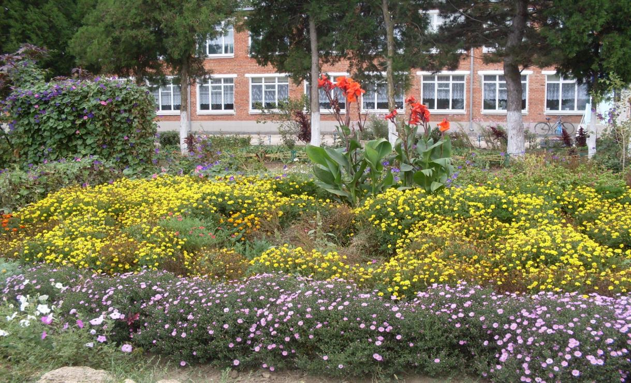
НАША ШКОЛА

Slide 3
Тема:
ОБУЧЕНИЕ И ВОСПИТАНИЕ УСПЕХОМ НА УРОКАХ ТРУДОВОГО ОБУЧЕНИЯ

Slide 4
ЦЕЛИ И ЗАДАЧИ
Познакомить с научно-методическими и психологическими подходами к принципу воспитания и обучения успехом.
Осознание и осмысление учителем основных условий ситуации успеха.
Проектирование позитивных программ действий для созданий ситуаций успеха на уроках.
Способствовать формированию у педагогов потребности использования в своей работе принципа «Успех порождает успех».

Slide 5
Нет детей — есть люди, но с иным
масштабом понятий, иными
источниками опыта, иными
стремлениями, иной игрой чувств.
Януш Корчак

Slide 6
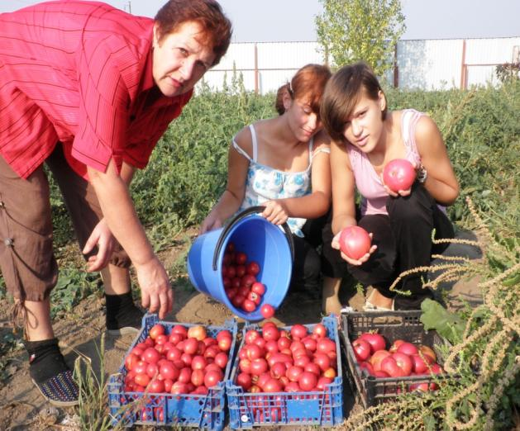
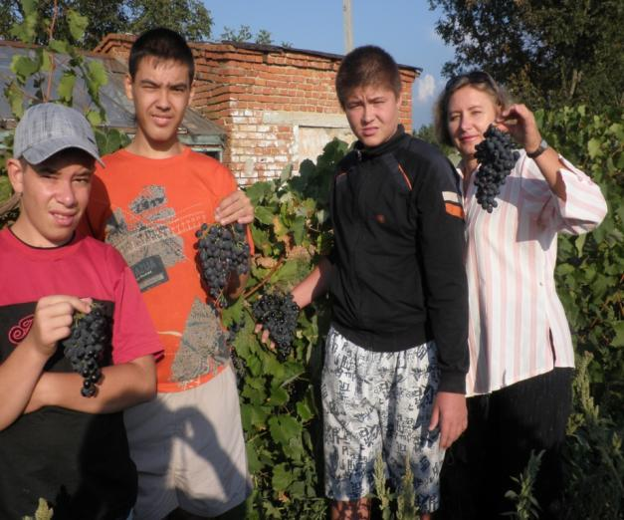
Создание ситуации успеха на уроке

Slide 7
Атмосфера доброжелательности
Улыбка.
Добрый взгляд.
Внимание друг к другу.
Интерес к каждому.
Приветливость.
Расположенность.
Мягкие жесты.

Slide 8
Снятие страха
Авансирование детей перед тем, как они приступят к реализации поставленной задачи. Авансировать успех – значит объявить о положительных результатах до того, как они получены. Данная операция увеличивает меру уверенности в себе ребёнка, повышает активность и его свободу. (Приём персональной исключительности, основанием служит любое соответствующее предлагаемой деятельности достоинство школьника: физическая сила, чёткость мышления, оригинальность восприятия, хорошая память, находчивость и т. п. )

Slide 9
Высокая мотивация
Высокая мотивация предлагаемых действий: во имя чего?
Ради чего?
Зачем?
Мотив – сильнейший механизм.

Slide 10
Реальная помощь в продвижении к успеху
Скрытая инструкция деятельности, посылаемая субъекту для инициирования мыслительного образа предстоящей деятельности.
Пути её выполнения.

Slide 11
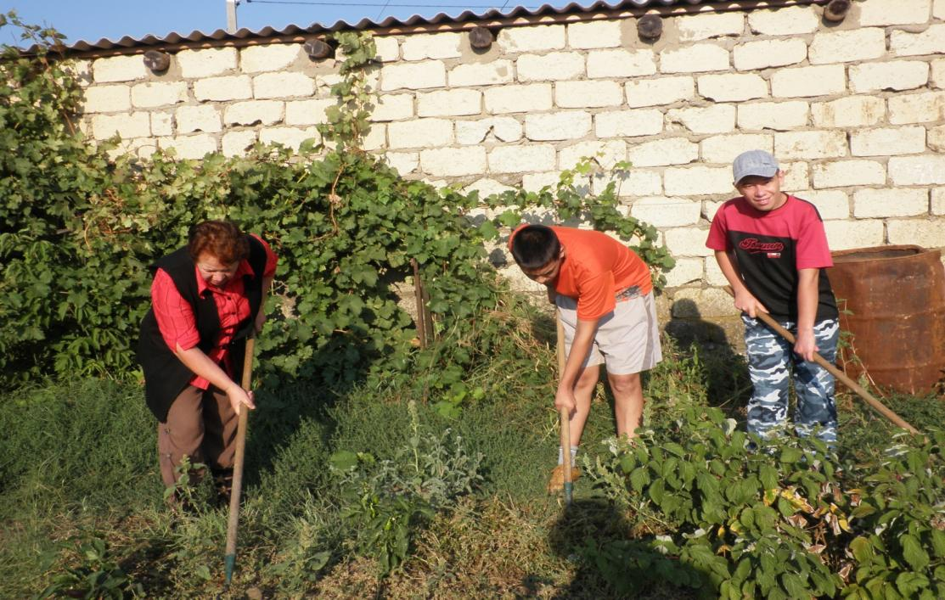
Краткое экспрессивное воздействие
Педагогическое внушение, собранное в яркий фокус: «За дело! Приступаем!»

Slide 12
Оценивание
Оценка не производится в целом, она не произносится «сверху», она ставит акцент на деталях выполненной работы.
Самооценка учащихся.

Slide 13
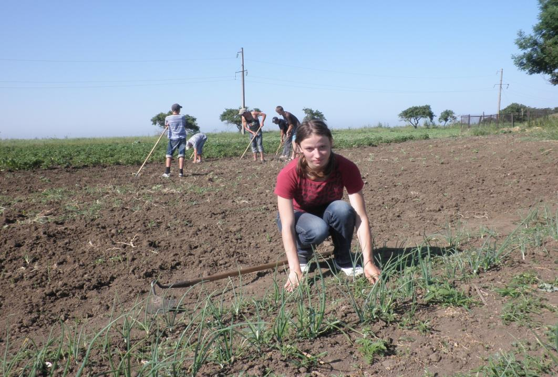
Учитель вспомогательной школы имеет дело с определенной категорией аномальных детей, с учениками, которые по особенностям психической деятельности существенно отличаются от своих нормально развивающихся сверстников.

Slide 14
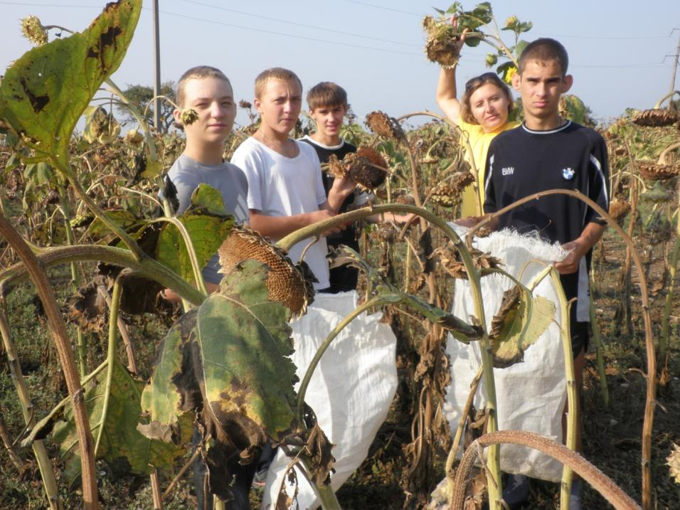
По возможностям обучения умственно отсталые учащиеся делятся на четыре группы.

Slide 15
I группа
На уроках труда в младших и старших классах ученики, входящие в I группу, не испытывают серьезных затруднений в овладении общетрудовыми умениями. Однако в условиях фронтальной работы при изучении нового учебного материала, изготовлении конструктивно более сложных изделий у этих учащихся все лее проявляются затруднения в ориентировке и планировании работы. Им бывает, нужна дополнительная помощь в умственных трудовых действиях. Эту помощь они используют достаточно эффективно. Приобретенные знания и умения такие дети, как правило, не теряют, могут применять их при выполнении аналогичного и сравнительно нового изделия.

Slide 16
II группа
На уроках труда ученики 2 группы нуждаются в определенной помощи при нахождении той или иной особенности объекта, но их умение ориентироваться и планировать развивается успешно. Изделия, близкие по конструкции и плану работы, чаще всего выполняются ими самостоятельно и правильно. Исполнительская деятельность и словесные отчеты говорят об осознании детьми порядка действий. Ученики довольно успешно применяют имеющиеся знания и умения при выполнении новых изделий, но все же допускают ошибки, связанные с особенностями конструкций изделий, взаиморасположением деталей. В заготовках и развертках сразу разобраться не могут, прибегают к пробным действиям, обращаются за помощью к учителю.

Slide 17
III группа
В трудовом обучении ученики 3 группы испытывают значительные затруднения при ориентировке в задании и планировании, что проявляется в большом количестве ошибок при изготовлении новых изделий; в основном эти ошибки на взаиморасположение деталей, несоблюдение заданных размеров.

Slide 18
IV группа
На уроках трудового обучения у учащихся
4 группы тоже проявляется значительное отставание от одноклассников. Низкий уровень их возможностей проявляется, в первую очередь, при планировании и изготовлении объекта, в неадекватном переносе ранее известного в новые условия.

Slide 19
Успех рождает сильный дополнительный импульс, содействует становлению достоинства ученика, это залог положительного отношения к учению, школе, науке, труду как таковому. Таким образом, ситуация успеха становится фактором развития личности. Ситуация успеха субъективна и индивидуальна. Её переживает как ученик слабой успеваемости, так и ученик высокой продуктивной деятельности.

Slide 20
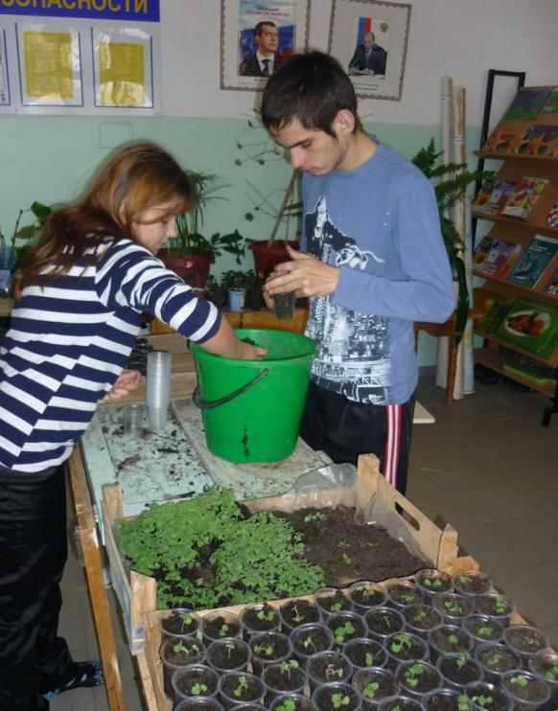
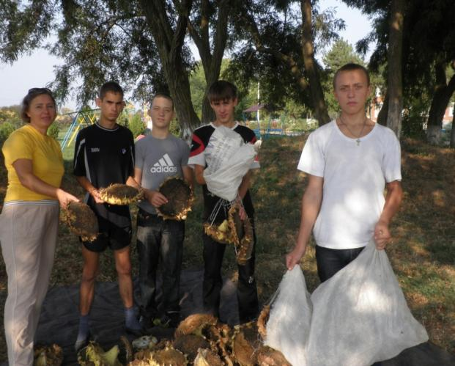
ОБУЧЕНИЕ УСПЕХОМ

Slide 21

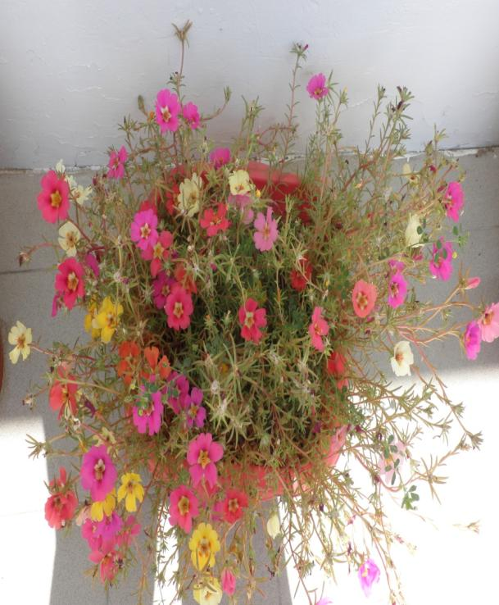
УСПЕХ В ЦВЕТОВОДСТВЕ

Slide 22
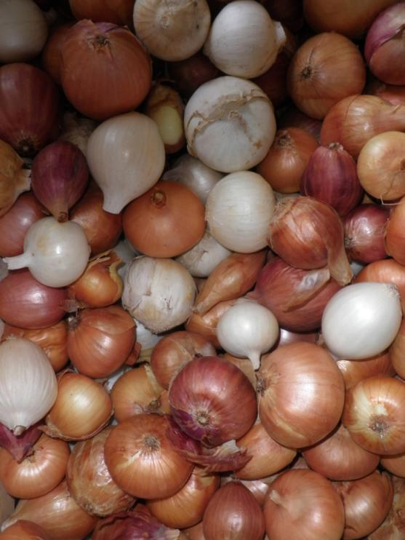
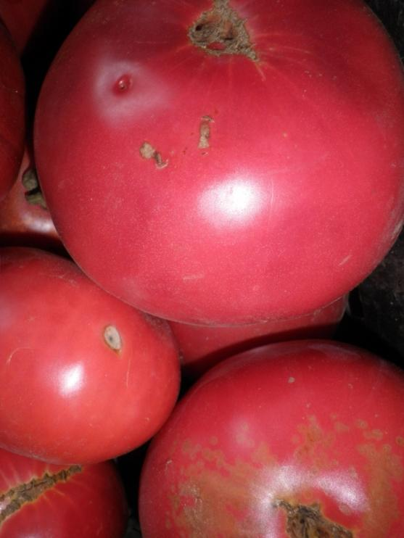
Успех в сельхозтруде

Slide 23
Использованные ресурсы
Центр системно - деятельностной педагогики «Школа 2000...»
http://sch2000.ru
Школьная тема.
http://www.uznaem-kak.ru

Slide 24
Спасибо за внимание!

